Slide 1
診療実績
病院名：大阪府立母子保健総合医療センター

Slide 2

集学的治療および標準的治療の提供と地域連携
病院名：大阪府立母子保健総合医療センター
1)多職種カンファレンス
・病棟カンファレンス（週1回）
・Cancer Board（週1回）
・トータルケアカンファレンス（月1回）
・緩和ケアカンファレンス（隔週）
2)緩和ケアの整備
●診療従事者
身体症状の緩和に携わる医師 ： 2名（常勤）
精神症状の緩和に携わる医師 ： 1名（常勤）
緩和ケアに携わる看護師 ： 2名（常勤）
緩和ケアチームに協力する薬剤師 ： 1名（常勤）
臨床心理師 ： 2名（常勤）、2名（非常勤）
ホスピタルプレイ士 ： 1名（常勤）、 1名（非常勤）
●緩和ケアの提供体制
ア．小児緩和ケアチーム：
・「QOLサポートチーム（QST）」を組織している．
・2015年11月，「小児緩和ケアガイド」を出版．
イ．外来において小児の緩和ケアを提供できる体制：
看護師：患者支援センターから１名（総合相談室の
小児がん相談員と兼務），
外来看護師から１名．
ウ．トータルケアカンファレンスの開催：
2015年度の実績，定期カンファ８回，緊急カンファ１回．
エ．QSTによる診察が受けられる旨の掲示．
院内掲示板に掲示している．
オ．主治医・看護師・QSTと在宅医療・訪問看護
による緩和ケアの実施：2015年度の実績，４件．
カ．緩和ケアの要請及び相談に関する受付窓口：
患者支援センターの開設．

Slide 3
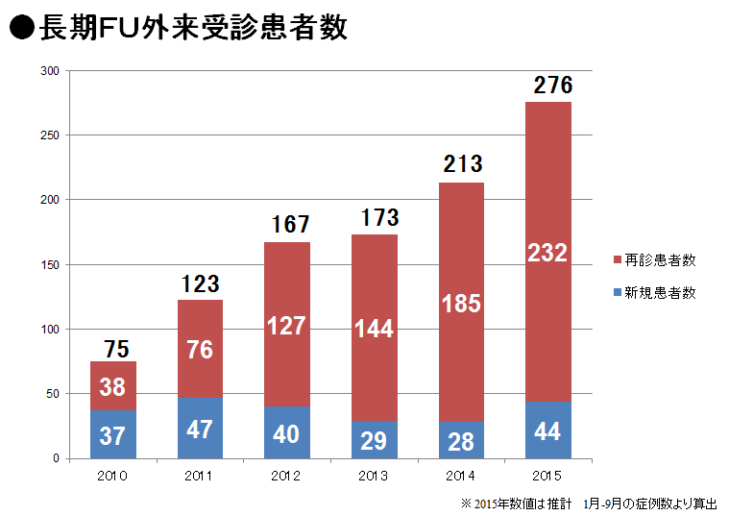
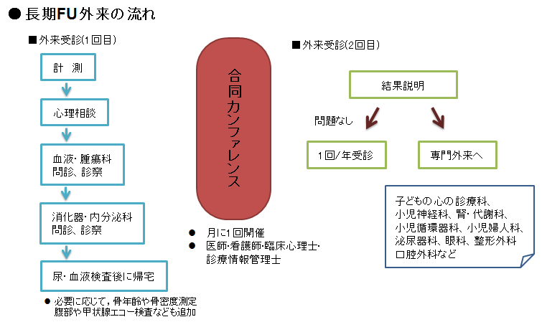
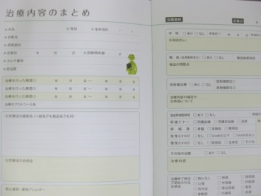
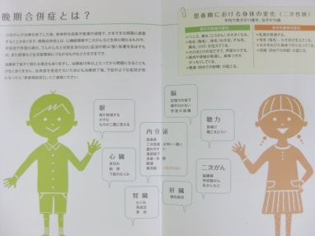
集学的治療および標準的治療の提供と地域連携
３） 長期フォローアップ外来
病院名：大阪府立母子保健総合医療センター
長期FU外来は毎週金曜日の午後に設けており，血液・腫瘍科，消化器・内分泌科，子どものこころの診療科が協働で行っている。治療終了から5年以上が経過した血液・腫瘍疾患の患者を対象に，長期FU外来に移行する。
患者の治療サマリーをあらかじめ作成し、合併症リスクを把握できるようにしている。
●長期FU外来開設後の問題点
追跡不能な小児がん経験者が多い
移植経験者の同窓会での講演や，一般市民に対するセミナーなどを行い，晩期合併症の啓蒙に努めている。
設備の不備や自費検査であることが原因で，思春期以降の男性の造精能や女性の卵巣予備能を評価できない。
内科に移行困難な成人症例がある。
病名を告知されていない患者への対応。
●「治療の記録」手帳
過去の治療内容の記録や晩期合併症の内容などを掲載した手帳を配布し，患者自身に合併症のリスクを認識させるようにしている。

